Slide 1
Белгородский инженерный юношеский лицей-интернат
Центр дистанционного образования детей-инвалидов
Профессиональная проба.
ПРОФЕССИЯ ПСИХОЛОГ
Педагог-психолог: Рязанова Мария Андреевна
Белгород, 2020 г.

Slide 2
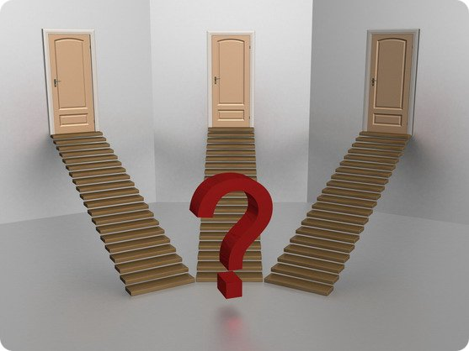

Slide 3

ВВЕДЕНИЕ
В жизни каждого человека наступает момент, когда приходится решать, где продолжить образование или куда пойти работать, т.е. практически выбрать профессию, свой жизненный путь. Сегодня рынок труда предоставляет богатый выбор профессий.
Проблема:
Востребованность профессии «психолог»?
Наша цель:
Охарактеризовать профессию психолога

Slide 4
ВВЕДЕНИЕ
Задачи:
Ознакомление со спецификой работы психолога
Соотношение индивидуально-психологических особенностей и возможностей с требованиями выбираемой профессии.

Slide 5
Профессия Психолог

Slide 6
Значение слова:
Психолог (др.-греч. ψυχή — душа; λόγος — знание) — это специалист, который занимается изучением психических явлений личности в различных областях человеческой деятельности, с целью оказания психологической помощи, поддержки и сопровождения.

Slide 7
Краткое описание
Профессия психолог появилась сравнительно недавно.
Некоторые люди даже путают такие похожие по звучанию, но разные по значению профессии, как психиатр, психотерапевт и психолог.
Сразу следует сказать, что психиатр и психотерапевт — врачи, получившие диплом в медицинских учебных заведениях. А психолог получил своё образование по дисциплине «Психология» и врачом не является.

Slide 8

Личные качества:
Выбирайте профессию психолога, если вы:
по складу ума гуманитарий
общительны, у вас много друзей
доброжелательны и терпеливы
Не выбирайте, если вы:
невнимательны, не готовы прислушаться к проблемам других
неуравновешенны

Slide 9
Важные качества:
высокий общий и эмоциональный интеллект
умение внимательно слушать и слышать человека
терпимость
умение сопереживать и успокоить
тактичность
ответственность
наблюдательность
эмоциональная устойчивость
оптимизм и уверенность в своих силах
креативность

Slide 10
Главное качество, которым должен обладать будущий профессионал, - это ЛЮБОВЬ К ЛЮДЯМ, неподдельный и не проходящий интерес к ним.

Slide 11
Плюсы и минусы профессии
ПЛЮСЫ ПРОФЕССИИ:
интересная творческая работа
возможность принимать участие в решении реальных проблем людей
необходимость постоянного профессионального совершенствования и в связи с этим — возможность личностного роста
возможность использования профессиональных знаний в повседневной жизни
познание и изменение себя, своего отношения к событиям окружающего мира

Slide 12
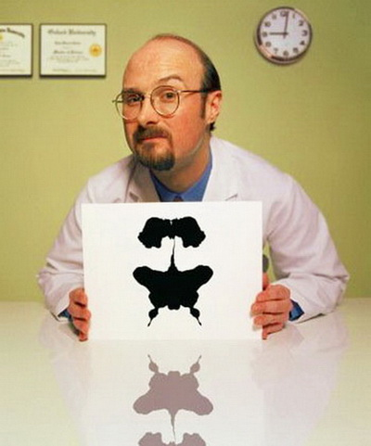
МИНУСЫ ПРОФЕССИИ:
душевная усталость, эмоциональное выгорание
сложности в принятии мировоззрения клиента
переживание проблем клиента как своих собственных
высокий уровень ответственности

Slide 13
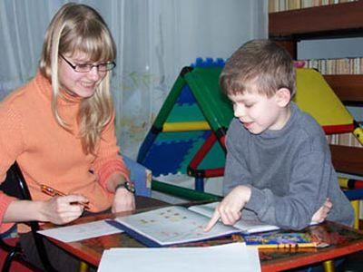
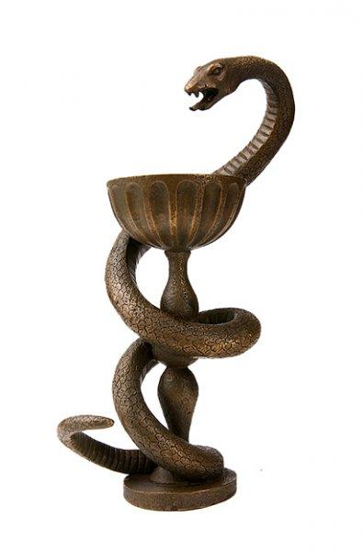
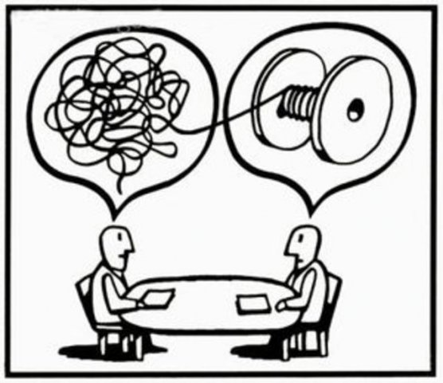

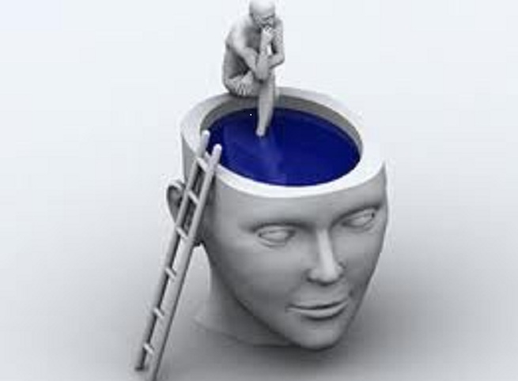
Научные психологические знания применяются везде, где необходимо учитывать психологию людей и человеческие взаимоотношения.
образование
медицина
экономика
право
политика

Slide 14

А так же психологические знания нужны и с успехом используются для:
конструировании различных технических устройств, с которыми человек имеет дело
оптимальной организации труда человека и его взаимодействия с машинами
специалистам, которые трудятся в необычных, экстремальных условиях
Космонавтов и акванавтов

Slide 15


Квалификационные требования:
Высшее психологическое образование

Slide 16
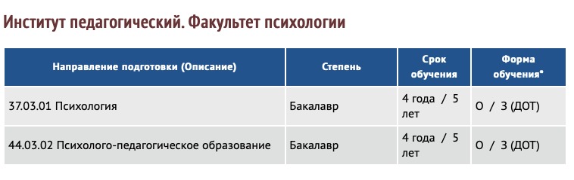
Профессию психолога можно получить заочно или с использованием дистанционных технологий:
Белгородский государственный университет г. Белгород

Slide 17
Окончив обучение, молодой специалист может работать:
психологом в системе образования и дошкольного воспитания, в социальной сфере;
в службе психологического консультирования (семейное, индивидуальное);
в больницах и поликлиниках;
преподавать психологию в вузах, гимназиях, лицеях, колледжах, училищах.

Slide 18
Ступеньки карьеры и перспективы:
Возможности карьерного роста, в основном, сводятся к профессиональному совершенствованию, что позволяет стать востребованным и высокооплачиваемым специалистом.
Можно создать собственный бизнес, направленный на оказание психологических услуг.
Чтобы работать на высоком профессиональном уровне и быть постоянно востребованным на рынке труда, необходимо регулярно проходить дополнительные курсы повышения квалификации и учиться разнообразным методам, приёмам, технологиям работы.

Slide 19
Формула правильного выбора профессии:
ХОЧУ
МОГУ
НАДО
Есть интересы и склонности к профессии психолога («хочу»);
Уровень интеллекта позволяет получить необходимые знания по данной профессии («могу»);
Профессия психолога является одной из востребованных на рынке труда («надо»)

Slide 20
Формула правильного выбора профессии:
Есть интересы и склонности к профессии психолога («хочу»)
Оцени свои интересы и склонности
Индивидуальные возможности, которые позволяют получить необходимые знания по данной профессии («могу»)
Оцени свои возможности
Профессия психолога является одной из востребованных на рынке труда («надо»)
Оцени, где ты можешь работать

Slide 21
Попробуй себя в роли Психолога

Slide 22
Упражнение «Ты все равно молодец, потому что…»
Цель: сформировать умение психологической поддержки
Рассматривая чужую проблемную ситуацию – сложную ситуацию в жизни, связанную с чем-нибудь неприятным, внимательно выслушивать.
После произнести: «Все равно ты молодец, потому что...», находя при этом то, реально положительное, что есть в проблемной ситуации.

Slide 23
Упражнение «Ты все равно молодец, потому что…»
Ситуация №1:
«Я разбил любимую мамину чашку. Я думал, что она очень расстроится, когда вернется с работы. Я убрал осколки. За ужином я рассказал маме о своем поступке, мама расстроилась».

Slide 24
Упражнение «Ты все равно молодец, потому что…»

Slide 25

Подведем итоги
Профессия Психолог – что это за профессия?
Подходит ли мне профессия Психолог?

Slide 26


